Slide 1
aa
PowerPoint de práticas recomendadas
Mantenha o conteúdo do slide entre 3 a 4 pontos por slide com fonte 28pt.
Conserve o conteúdo da tela curto e use a narrativa e as anotações do orador para obter detalhes
Adicione dicas às anotações do orador para ajudar o operador do webinar a saber quando trocar de slides
1

Slide 2
Histórias de campo da Equipe Global de Ação
[TÍTULO]
2
Notes:
A COVID-19 está mudando a maneira como vivemos, trabalhamos e servimos. Um dos maiores desafios que enfrentamos como Leões é [indique o problema - ex.: realizar reuniões nesta época de distanciamento social.] Hoje, vamos falar sobre [indique a solução - ex.: como você pode encontrar a plataforma de reunião virtual certa para você.]
Meu nome é [insira seu nome], e organizarei este webinar especial apenas para Leões. Vamos começar!

Slide 3
aa
Moderador
[NOME DO MODERADOR]
[CARGO DO MODERADOR]
Funcionários de Apoio à Equipe Global de Ação
[NOME] - AJ[X], AJ[X]
[NOME] - AJ[X], AJ[X]
[NOME] - AJ[X], AJ[X]
3

Slide 4
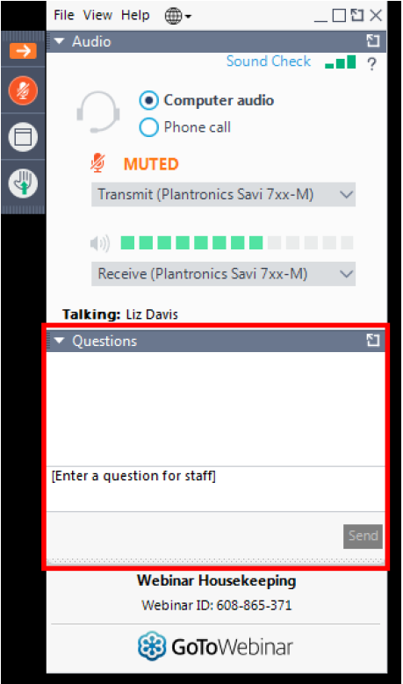
aa
Informações importantes sobre este webinar
Este webinar está sendo gravado. A gravação e apresentação estarão disponíveis no final desta semana na página de virtual de Lions International: lionsclubs.org/virtual
O seu microfone foi silenciado e permanecerá assim durante este webinar
Alguma pergunta? Envie-a usando a guia “Questions” localizada na barra lateral
4

Slide 5
Conheça os apresentadores de hoje
[NOME] [CARGO]
[NOME] [CARGO]
[NOME] [CARGO]
[NOME] [CARGO]
[NOME] [CARGO]
[NOME] [CARGO]
5

Slide 6
[TÍTULO DA HISTÓRIA]
DM [X]
[NOME DO APRESENTADOR]
[CARGO] AJ [X]: [NOME DA AJ]
Notes:
Há slides com os mapas de cada AJ e AR separadas no final deste modelo

Slide 7
[TÍTULO DA HISTÓRIA]
DM [X]
DM [X]
[NOME DO APRESENTADOR]
[CARGO] AJ [X]: [NOME DA AJ]
Notes:
Instruções para linha de animação:
Inserir Forma> Curva
Clique no ponto inicial da linha, assim como em qualquer ponto ao longo do caminho onde você gostaria que a linha se curvasse
Depois de clicar no ponto final da linha, pressione “Esc” no teclado
Abra o menu de Formatar para a forma e selecione o seguinte:
Linha sólida
Cor: Personalizar (175R 30G 45B)
Largura: 2,75pt
Tipo de traço: Traço longo
Efeitos de forma: Sombra (cobrir o fundo)
Navegue até a guia Animações, selecione a linha e clique na animação “Wipe“ (transição)
Abra o painel de animações e insira a seguinte configuração para a animação:
Tempo:
Início: Com prévia
Retardo: 0 segundos
Duração: 3 segundos (lento)
Efeito:
Direção: Defina conforme se aplique ao local do seu ponto de partida e chegada
Selecione o rótulo de DM no ponto final da linha (lágrima invertida/texto amarelo)
Na guia Animações, selecione “Dissipar”
Insira as seguintes configurações no painel de animações:
Tempo:
Início: Após a prévia
Retardo: 0 segundos
Duração: 1 segundo (rápido)

Slide 8
[TÍTULO DA HISTÓRIA]
DM [X]
DM [X]
DM [X]
[NOME DO APRESENTADOR]
[CARGO] AJ [X]: [NOME DA AJ]
Notes:
Instruções para linha de animação:
Inserir Forma> Curva
Clique no ponto inicial da linha, assim como em qualquer ponto ao longo do caminho onde você gostaria que a linha se curvasse
Depois de clicar no ponto final da linha, pressione “Esc” no teclado
Abra o menu de Formatar para a forma e selecione o seguinte:
Linha sólida
Cor: Personalizar (175R 30G 45B)
Largura: 2,75pt
Tipo de traço: Traço longo
Efeitos de forma: Sombra (cobrir o fundo)
Navegue até a guia Animações, selecione a linha e clique na animação “Wipe“ (transição)
Abra o painel de animações e insira a seguinte configuração para a animação:
Tempo:
Início: Com prévia
Retardo: 0 segundos
Duração: 3 segundos (lento)
Efeito:
Direção: Defina conforme se aplique ao local do seu ponto de partida e chegada
Selecione o rótulo de DM no ponto final da linha (lágrima invertida/texto amarelo)
Na guia Animações, selecione “Dissipar”
Insira as seguintes configurações no painel de animações:
Tempo:
Início: Após a prévia
Retardo: 0 segundos
Duração: 1 segundo (rápido)

Slide 9
aa
[TÍTULO DO SLIDE]
9

Slide 10
m
[TÍTULO DO SLIDE]
Chris Bunch – LION Managing Editor
Sanjeev Ahuja – Chief of Marketing & Membership
Dan Hervey – Brand & Creative Director
Stephanie Morales – Meetings Manager
[SUBTÍTULO DO SLIDE]
10

Slide 11
aa
[TÍTULO DO SLIDE]
11

Slide 12
[TÍTULO DO SLIDE]
[TEXTO]
[TEXTO]
[TEXTO]
[TEXTO]
[TEXTO]
[TEXTO]
12

Slide 13
[TÍTULO DO SLIDE]
[TEXTO]
[TEXTO]
[TEXTO]
[TEXTO]
[TEXTO]
[TEXTO]
13

Slide 14
aa
[TÍTULO DO SLIDE]
[TEXTO]
[TEXTO]
[TEXTO]
[TEXTO]
[LEGENDA]
14

Slide 15
[TÍTULO DO SLIDE]
[TEXTO]
[TEXTO]
[TEXTO]
[TEXTO]
[LEGENDA]
15

Slide 16
[TÍTULO DO SLIDE]
[TEXTO]
[TEXTO]
[TEXTO]
16

Slide 17
aa
[TÍTULO DO SLIDE]
[TEXTO]
[TEXTO]
[TEXTO]
17

Slide 18
aa
[TÍTULO DO SLIDE]
[TEXTO]
[TEXTO]
[TEXTO]
18

Slide 19
aa
[TÍTULO DO SLIDE]
[TEXTO]
[TEXTO]
[TEXTO]
19

Slide 20
[TEXTO]
[TEXTO]
[TEXTO]
[TEXTO]
[TEXTO]
[TÍTULO DO SLIDE]
20

Slide 21
[TEXTO]
[TEXTO]
[TEXTO]
[TEXTO]
[TEXTO]
[TÍTULO DO SLIDE]
21

Slide 22
aa
Pausa para a enquete
[TÍTULO DA ENQUETE]
[PERGUNTA DA ENQUETE]
22

Slide 23
Dúvidas ou comentários?
23

Slide 24
Participar do grupo
Junte-se à conversa
Conecte-se com os Leões de todo o mundo
Receba notícias em tempo real da Sede de Lions Clubs International
Saiba mais sobre recursos novos e atualizados, próximos webinars e histórias de sucesso dos Leões
24
Notes:
Os membros do Grupo da GAT do Lions não apenas têm a oportunidade de participar de discussões com Leões de todo o mundo, mas também recebem outros benefícios, como:
Novidades em tempo real da Sede de Lions Clubs International
Notificações dos próximos webinars do Lions
Links para recursos e páginas da web novos e atualizados do Lions
Acesso a histórias de sucesso inspiradoras de todo o mundo
Lembretes dos próximos prazos e eventos

Slide 25
aa
Próximas etapas
[PRÓXIMA ETAPA]
[PRÓXIMA ETAPA]
[PRÓXIMA ETAPA]
25

Slide 26
Muito obrigado
© 2020 Lions Clubs International
26

Slide 27
[TÍTULO DA HISTÓRIA]
DM [X]
[NOME DO APRESENTADOR]
[CARGO] AJ [X]: [NOME DA AJ]

Slide 28
[TÍTULO DA HISTÓRIA]
DM [X]
DM [X]
[NOME DO APRESENTADOR]
[CARGO] AJ [X]: [NOME DA AJ]
Notes:
Instruções para linha de animação:
Inserir Forma> Curva
Clique no ponto inicial da linha, assim como em qualquer ponto ao longo do caminho onde você gostaria que a linha se curvasse
Depois de clicar no ponto final da linha, pressione “Esc” no teclado
Abra o menu de Formatar para a forma e selecione o seguinte:
Linha sólida
Cor: Personalizar (175R 30G 45B)
Largura: 2,75pt
Tipo de traço: Traço longo
Efeitos de forma: Sombra (cobrir o fundo)
Navegue até a guia Animações, selecione a linha e clique na animação “Wipe“ (transição)
Abra o painel de animações e insira a seguinte configuração para a animação:
Tempo:
Início: Com prévia
Retardo: 0 segundos
Duração: 3 segundos (lento)
Efeito:
Direção: Defina conforme se aplique ao local do seu ponto de partida e chegada
Selecione o rótulo de DM no ponto final da linha (lágrima invertida/texto amarelo)
Na guia Animações, selecione “Dissipar”
Insira as seguintes configurações no painel de animações:
Tempo:
Início: Após a prévia
Retardo: 0 segundos
Duração: 1 segundo (rápido)

Slide 29
[TÍTULO DA HISTÓRIA]
DM [X]
DM [X]
DM [X]
[NOME DO APRESENTADOR]
[CARGO] AJ [X]: [NOME DA AJ]
Notes:
Instruções para linha de animação:
Inserir Forma> Curva
Clique no ponto inicial da linha, assim como em qualquer ponto ao longo do caminho onde você gostaria que a linha se curvasse
Depois de clicar no ponto final da linha, pressione “Esc” no teclado
Abra o menu de Formatar para a forma e selecione o seguinte:
Linha sólida
Cor: Personalizar (175R 30G 45B)
Largura: 2,75pt
Tipo de traço: Traço longo
Efeitos de forma: Sombra (cobrir o fundo)
Navegue até a guia Animações, selecione a linha e clique na animação “Wipe“ (transição)
Abra o painel de animações e insira a seguinte configuração para a animação:
Tempo:
Início: Com prévia
Retardo: 0 segundos
Duração: 3 segundos (lento)
Efeito:
Direção: Defina conforme se aplique ao local do seu ponto de partida e chegada
Selecione o rótulo de DM no ponto final da linha (lágrima invertida/texto amarelo)
Na guia Animações, selecione “Dissipar”
Insira as seguintes configurações no painel de animações:
Tempo:
Início: Após a prévia
Retardo: 0 segundos
Duração: 1 segundo (rápido)

Slide 30
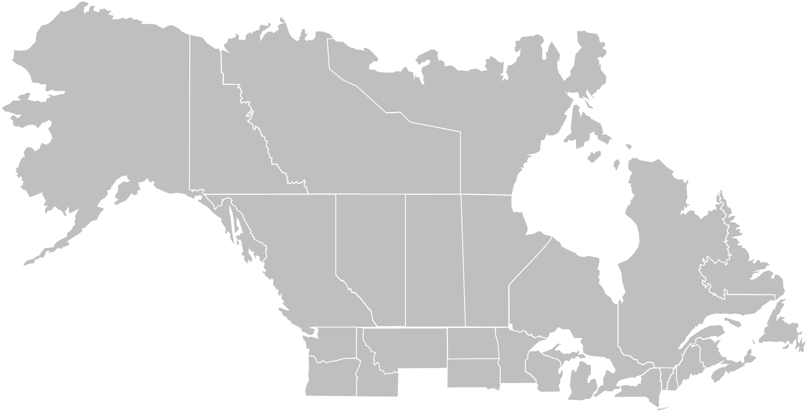
[TÍTULO DA HISTÓRIA]
DM [X]
[NOME DO APRESENTADOR]
[CARGO] AJ [X]: [NOME DA AJ]

Slide 31
[TÍTULO DA HISTÓRIA]
DM [X]
DM [X]
[NOME DO APRESENTADOR]
[CARGO] AJ [X]: [NOME DA AJ]
Notes:
Instruções para linha de animação:
Inserir Forma> Curva
Clique no ponto inicial da linha, assim como em qualquer ponto ao longo do caminho onde você gostaria que a linha se curvasse
Depois de clicar no ponto final da linha, pressione “Esc” no teclado
Abra o menu de Formatar para a forma e selecione o seguinte:
Linha sólida
Cor: Personalizar (175R 30G 45B)
Largura: 2,75pt
Tipo de traço: Traço longo
Efeitos de forma: Sombra (cobrir o fundo)
Navegue até a guia Animações, selecione a linha e clique na animação “Wipe“ (transição)
Abra o painel de animações e insira a seguinte configuração para a animação:
Tempo:
Início: Com prévia
Retardo: 0 segundos
Duração: 3 segundos (lento)
Efeito:
Direção: Defina conforme se aplique ao local do seu ponto de partida e chegada
Selecione o rótulo de DM no ponto final da linha (lágrima invertida/texto amarelo)
Na guia Animações, selecione “Dissipar”
Insira as seguintes configurações no painel de animações:
Tempo:
Início: Após a prévia
Retardo: 0 segundos
Duração: 1 segundo (rápido)

Slide 32
[TÍTULO DA HISTÓRIA]
DM [X]
DM [X]
DM [X]
[NOME DO APRESENTADOR]
[CARGO] AJ [X]: [NOME DA AJ]
Notes:
Instruções para linha de animação:
Inserir Forma> Curva
Clique no ponto inicial da linha, assim como em qualquer ponto ao longo do caminho onde você gostaria que a linha se curvasse
Depois de clicar no ponto final da linha, pressione “Esc” no teclado
Abra o menu de Formatar para a forma e selecione o seguinte:
Linha sólida
Cor: Personalizar (175R 30G 45B)
Largura: 2,75pt
Tipo de traço: Traço longo
Efeitos de forma: Sombra (cobrir o fundo)
Navegue até a guia Animações, selecione a linha e clique na animação “Wipe“ (transição)
Abra o painel de animações e insira a seguinte configuração para a animação:
Tempo:
Início: Com prévia
Retardo: 0 segundos
Duração: 3 segundos (lento)
Efeito:
Direção: Defina conforme se aplique ao local do seu ponto de partida e chegada
Selecione o rótulo de DM no ponto final da linha (lágrima invertida/texto amarelo)
Na guia Animações, selecione “Dissipar”
Insira as seguintes configurações no painel de animações:
Tempo:
Início: Após a prévia
Retardo: 0 segundos
Duração: 1 segundo (rápido)

Slide 33
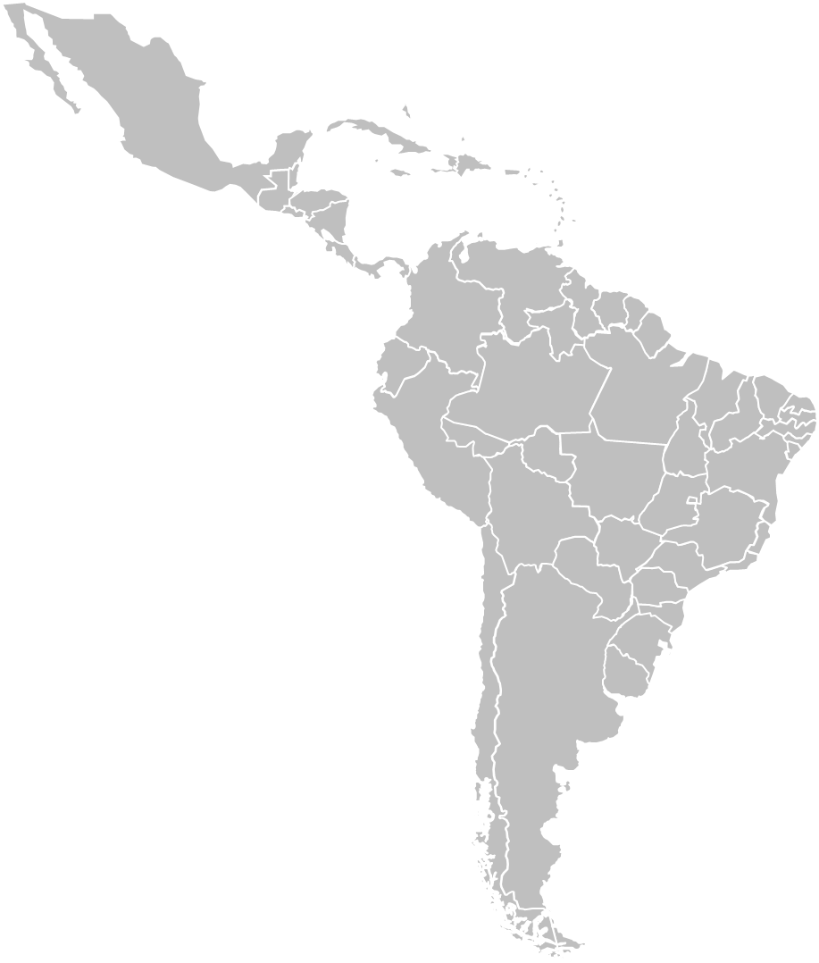
[TÍTULO DA HISTÓRIA]
DM [X]
[NOME DO APRESENTADOR]
[CARGO] AJ [X]: [NOME DA AJ]

Slide 34
[TÍTULO DA HISTÓRIA]
DM [X]
DM [X]
[NOME DO APRESENTADOR]
[CARGO] AJ [X]: [NOME DA AJ]
Notes:
Instruções para linha de animação:
Inserir Forma> Curva
Clique no ponto inicial da linha, assim como em qualquer ponto ao longo do caminho onde você gostaria que a linha se curvasse
Depois de clicar no ponto final da linha, pressione “Esc” no teclado
Abra o menu de Formatar para a forma e selecione o seguinte:
Linha sólida
Cor: Personalizar (175R 30G 45B)
Largura: 2,75pt
Tipo de traço: Traço longo
Efeitos de forma: Sombra (cobrir o fundo)
Navegue até a guia Animações, selecione a linha e clique na animação “Wipe“ (transição)
Abra o painel de animações e insira a seguinte configuração para a animação:
Tempo:
Início: Com prévia
Retardo: 0 segundos
Duração: 3 segundos (lento)
Efeito:
Direção: Defina conforme se aplique ao local do seu ponto de partida e chegada
Selecione o rótulo de DM no ponto final da linha (lágrima invertida/texto amarelo)
Na guia Animações, selecione “Dissipar”
Insira as seguintes configurações no painel de animações:
Tempo:
Início: Após a prévia
Retardo: 0 segundos
Duração: 1 segundo (rápido)

Slide 35
[TÍTULO DA HISTÓRIA]
DM [X]
DM [X]
DM [X]
[NOME DO APRESENTADOR]
[CARGO] AJ [X]: [NOME DA AJ]
Notes:
Instruções para linha de animação:
Inserir Forma> Curva
Clique no ponto inicial da linha, assim como em qualquer ponto ao longo do caminho onde você gostaria que a linha se curvasse
Depois de clicar no ponto final da linha, pressione “Esc” no teclado
Abra o menu de Formatar para a forma e selecione o seguinte:
Linha sólida
Cor: Personalizar (175R 30G 45B)
Largura: 2,75pt
Tipo de traço: Traço longo
Efeitos de forma: Sombra (cobrir o fundo)
Navegue até a guia Animações, selecione a linha e clique na animação “Wipe“ (transição)
Abra o painel de animações e insira a seguinte configuração para a animação:
Tempo:
Início: Com prévia
Retardo: 0 segundos
Duração: 3 segundos (lento)
Efeito:
Direção: Defina conforme se aplique ao local do seu ponto de partida e chegada
Selecione o rótulo de DM no ponto final da linha (lágrima invertida/texto amarelo)
Na guia Animações, selecione “Dissipar”
Insira as seguintes configurações no painel de animações:
Tempo:
Início: Após a prévia
Retardo: 0 segundos
Duração: 1 segundo (rápido)

Slide 36
[TÍTULO DA HISTÓRIA]
DM [X]
[NOME DO APRESENTADOR]
[CARGO] AJ [X]: [NOME DA AJ]

Slide 37
[TÍTULO DA HISTÓRIA]
DM [X]
DM [X]
[NOME DO APRESENTADOR]
[CARGO] AJ [X]: [NOME DA AJ]
Notes:
Instruções para linha de animação:
Inserir Forma> Curva
Clique no ponto inicial da linha, assim como em qualquer ponto ao longo do caminho onde você gostaria que a linha se curvasse
Depois de clicar no ponto final da linha, pressione “Esc” no teclado
Abra o menu de Formatar para a forma e selecione o seguinte:
Linha sólida
Cor: Personalizar (175R 30G 45B)
Largura: 2,75pt
Tipo de traço: Traço longo
Efeitos de forma: Sombra (cobrir o fundo)
Navegue até a guia Animações, selecione a linha e clique na animação “Wipe“ (transição)
Abra o painel de animações e insira a seguinte configuração para a animação:
Tempo:
Início: Com prévia
Retardo: 0 segundos
Duração: 3 segundos (lento)
Efeito:
Direção: Defina conforme se aplique ao local do seu ponto de partida e chegada
Selecione o rótulo de DM no ponto final da linha (lágrima invertida/texto amarelo)
Na guia Animações, selecione “Dissipar”
Insira as seguintes configurações no painel de animações:
Tempo:
Início: Após a prévia
Retardo: 0 segundos
Duração: 1 segundo (rápido)

Slide 38
[TÍTULO DA HISTÓRIA]
DM [X]
DM [X]
DM [X]
[NOME DO APRESENTADOR]
[CARGO] AJ [X]: [NOME DA AJ]
Notes:
Instruções para linha de animação:
Inserir Forma> Curva
Clique no ponto inicial da linha, assim como em qualquer ponto ao longo do caminho onde você gostaria que a linha se curvasse
Depois de clicar no ponto final da linha, pressione “Esc” no teclado
Abra o menu de Formatar para a forma e selecione o seguinte:
Linha sólida
Cor: Personalizar (175R 30G 45B)
Largura: 2,75pt
Tipo de traço: Traço longo
Efeitos de forma: Sombra (cobrir o fundo)
Navegue até a guia Animações, selecione a linha e clique na animação “Wipe“ (transição)
Abra o painel de animações e insira a seguinte configuração para a animação:
Tempo:
Início: Com prévia
Retardo: 0 segundos
Duração: 3 segundos (lento)
Efeito:
Direção: Defina conforme se aplique ao local do seu ponto de partida e chegada
Selecione o rótulo de DM no ponto final da linha (lágrima invertida/texto amarelo)
Na guia Animações, selecione “Dissipar”
Insira as seguintes configurações no painel de animações:
Tempo:
Início: Após a prévia
Retardo: 0 segundos
Duração: 1 segundo (rápido)

Slide 39
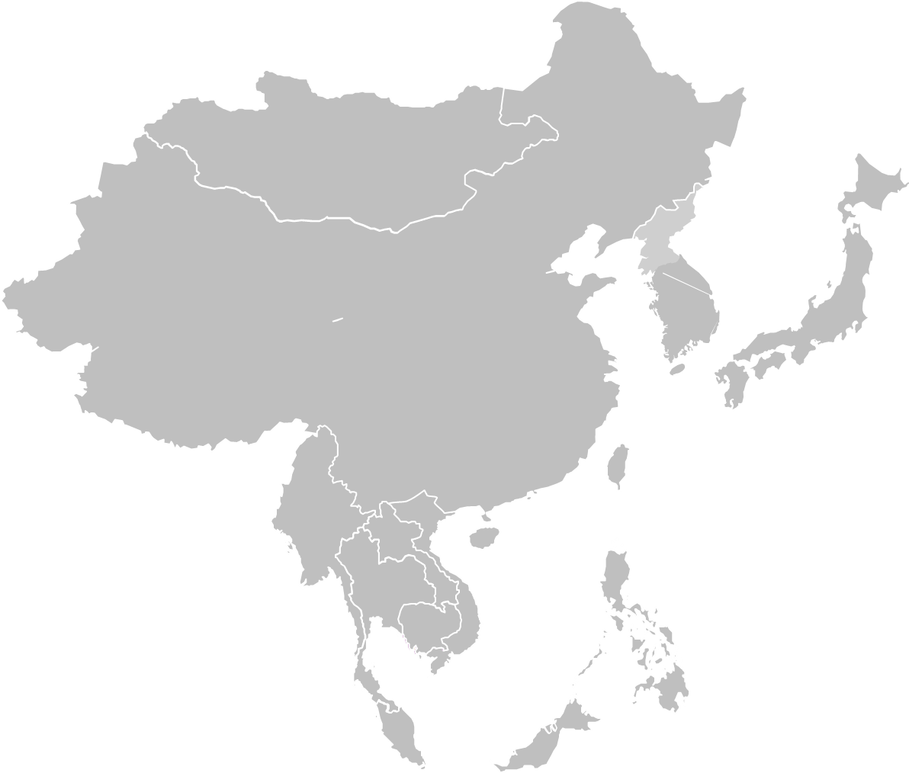
[TÍTULO DA HISTÓRIA]
DM [X]
[NOME DO APRESENTADOR]
[CARGO] AJ [X]: [NOME DA AJ]

Slide 40
[TÍTULO DA HISTÓRIA]
DM [X]
DM [X]
[NOME DO APRESENTADOR]
[CARGO] AJ [X]: [NOME DA AJ]
Notes:
Instruções para linha de animação:
Inserir Forma> Curva
Clique no ponto inicial da linha, assim como em qualquer ponto ao longo do caminho onde você gostaria que a linha se curvasse
Depois de clicar no ponto final da linha, pressione “Esc” no teclado
Abra o menu de Formatar para a forma e selecione o seguinte:
Linha sólida
Cor: Personalizar (175R 30G 45B)
Largura: 2,75pt
Tipo de traço: Traço longo
Efeitos de forma: Sombra (cobrir o fundo)
Navegue até a guia Animações, selecione a linha e clique na animação “Wipe“ (transição)
Abra o painel de animações e insira a seguinte configuração para a animação:
Tempo:
Início: Com prévia
Retardo: 0 segundos
Duração: 3 segundos (lento)
Efeito:
Direção: Defina conforme se aplique ao local do seu ponto de partida e chegada
Selecione o rótulo de DM no ponto final da linha (lágrima invertida/texto amarelo)
Na guia Animações, selecione “Dissipar”
Insira as seguintes configurações no painel de animações:
Tempo:
Início: Após a prévia
Retardo: 0 segundos
Duração: 1 segundo (rápido)

Slide 41
[TÍTULO DA HISTÓRIA]
DM [X]
DM [X]
DM [X]
[NOME DO APRESENTADOR]
[CARGO] AJ [X]: [NOME DA AJ]
Notes:
Instruções para linha de animação:
Inserir Forma> Curva
Clique no ponto inicial da linha, assim como em qualquer ponto ao longo do caminho onde você gostaria que a linha se curvasse
Depois de clicar no ponto final da linha, pressione “Esc” no teclado
Abra o menu de Formatar para a forma e selecione o seguinte:
Linha sólida
Cor: Personalizar (175R 30G 45B)
Largura: 2,75pt
Tipo de traço: Traço longo
Efeitos de forma: Sombra (cobrir o fundo)
Navegue até a guia Animações, selecione a linha e clique na animação “Wipe“ (transição)
Abra o painel de animações e insira a seguinte configuração para a animação:
Tempo:
Início: Com prévia
Retardo: 0 segundos
Duração: 3 segundos (lento)
Efeito:
Direção: Defina conforme se aplique ao local do seu ponto de partida e chegada
Selecione o rótulo de DM no ponto final da linha (lágrima invertida/texto amarelo)
Na guia Animações, selecione “Dissipar”
Insira as seguintes configurações no painel de animações:
Tempo:
Início: Após a prévia
Retardo: 0 segundos
Duração: 1 segundo (rápido)

Slide 42
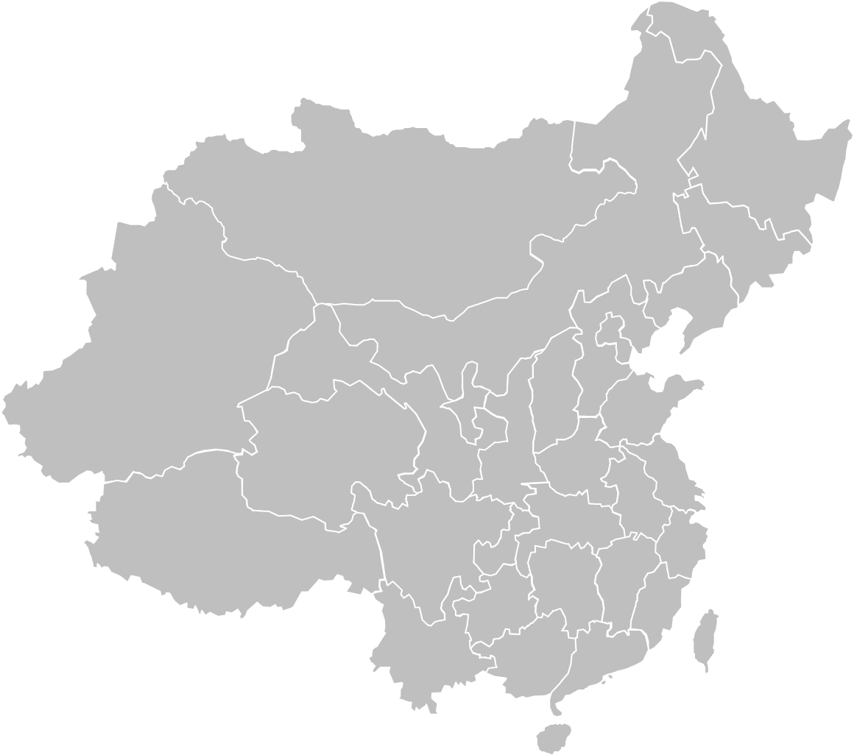
[TÍTULO DA HISTÓRIA]
DM [X]
[NOME DO APRESENTADOR]
[CARGO] AJ [X]: [NOME DA AJ]

Slide 43
[TÍTULO DA HISTÓRIA]
DM [X]
DM [X]
[NOME DO APRESENTADOR]
[CARGO] AJ [X]: [NOME DA AJ]
Notes:
Instruções para linha de animação:
Inserir Forma> Curva
Clique no ponto inicial da linha, assim como em qualquer ponto ao longo do caminho onde você gostaria que a linha se curvasse
Depois de clicar no ponto final da linha, pressione “Esc” no teclado
Abra o menu de Formatar para a forma e selecione o seguinte:
Linha sólida
Cor: Personalizar (175R 30G 45B)
Largura: 2,75pt
Tipo de traço: Traço longo
Efeitos de forma: Sombra (cobrir o fundo)
Navegue até a guia Animações, selecione a linha e clique na animação “Wipe“ (transição)
Abra o painel de animações e insira a seguinte configuração para a animação:
Tempo:
Início: Com prévia
Retardo: 0 segundos
Duração: 3 segundos (lento)
Efeito:
Direção: Defina conforme se aplique ao local do seu ponto de partida e chegada
Selecione o rótulo de DM no ponto final da linha (lágrima invertida/texto amarelo)
Na guia Animações, selecione “Dissipar”
Insira as seguintes configurações no painel de animações:
Tempo:
Início: Após a prévia
Retardo: 0 segundos
Duração: 1 segundo (rápido)

Slide 44
[TÍTULO DA HISTÓRIA]
DM [X]
DM [X]
DM [X]
[NOME DO APRESENTADOR]
[CARGO] AJ [X]: [NOME DA AJ]
Notes:
Instruções para linha de animação:
Inserir Forma> Curva
Clique no ponto inicial da linha, assim como em qualquer ponto ao longo do caminho onde você gostaria que a linha se curvasse
Depois de clicar no ponto final da linha, pressione “Esc” no teclado
Abra o menu de Formatar para a forma e selecione o seguinte:
Linha sólida
Cor: Personalizar (175R 30G 45B)
Largura: 2,75pt
Tipo de traço: Traço longo
Efeitos de forma: Sombra (cobrir o fundo)
Navegue até a guia Animações, selecione a linha e clique na animação “Wipe“ (transição)
Abra o painel de animações e insira a seguinte configuração para a animação:
Tempo:
Início: Com prévia
Retardo: 0 segundos
Duração: 3 segundos (lento)
Efeito:
Direção: Defina conforme se aplique ao local do seu ponto de partida e chegada
Selecione o rótulo de DM no ponto final da linha (lágrima invertida/texto amarelo)
Na guia Animações, selecione “Dissipar”
Insira as seguintes configurações no painel de animações:
Tempo:
Início: Após a prévia
Retardo: 0 segundos
Duração: 1 segundo (rápido)

Slide 45
[TÍTULO DA HISTÓRIA]
DM [X]
[NOME DO APRESENTADOR]
[CARGO] AJ [X]: [NOME DA AJ]

Slide 46
[TÍTULO DA HISTÓRIA]
DM [X]
DM [X]
[NOME DO APRESENTADOR]
[CARGO] AJ [X]: [NOME DA AJ]
Notes:
Instruções para linha de animação:
Inserir Forma> Curva
Clique no ponto inicial da linha, assim como em qualquer ponto ao longo do caminho onde você gostaria que a linha se curvasse
Depois de clicar no ponto final da linha, pressione “Esc” no teclado
Abra o menu de Formatar para a forma e selecione o seguinte:
Linha sólida
Cor: Personalizar (175R 30G 45B)
Largura: 2,75pt
Tipo de traço: Traço longo
Efeitos de forma: Sombra (cobrir o fundo)
Navegue até a guia Animações, selecione a linha e clique na animação “Wipe“ (transição)
Abra o painel de animações e insira a seguinte configuração para a animação:
Tempo:
Início: Com prévia
Retardo: 0 segundos
Duração: 3 segundos (lento)
Efeito:
Direção: Defina conforme se aplique ao local do seu ponto de partida e chegada
Selecione o rótulo de DM no ponto final da linha (lágrima invertida/texto amarelo)
Na guia Animações, selecione “Dissipar”
Insira as seguintes configurações no painel de animações:
Tempo:
Início: Após a prévia
Retardo: 0 segundos
Duração: 1 segundo (rápido)

Slide 47
[TÍTULO DA HISTÓRIA]
DM [X]
DM [X]
DM [X]
[NOME DO APRESENTADOR]
[CARGO] AJ [X]: [NOME DA AJ]
Notes:
Instruções para linha de animação:
Inserir Forma> Curva
Clique no ponto inicial da linha, assim como em qualquer ponto ao longo do caminho onde você gostaria que a linha se curvasse
Depois de clicar no ponto final da linha, pressione “Esc” no teclado
Abra o menu de Formatar para a forma e selecione o seguinte:
Linha sólida
Cor: Personalizar (175R 30G 45B)
Largura: 2,75pt
Tipo de traço: Traço longo
Efeitos de forma: Sombra (cobrir o fundo)
Navegue até a guia Animações, selecione a linha e clique na animação “Wipe“ (transição)
Abra o painel de animações e insira a seguinte configuração para a animação:
Tempo:
Início: Com prévia
Retardo: 0 segundos
Duração: 3 segundos (lento)
Efeito:
Direção: Defina conforme se aplique ao local do seu ponto de partida e chegada
Selecione o rótulo de DM no ponto final da linha (lágrima invertida/texto amarelo)
Na guia Animações, selecione “Dissipar”
Insira as seguintes configurações no painel de animações:
Tempo:
Início: Após a prévia
Retardo: 0 segundos
Duração: 1 segundo (rápido)

Slide 48
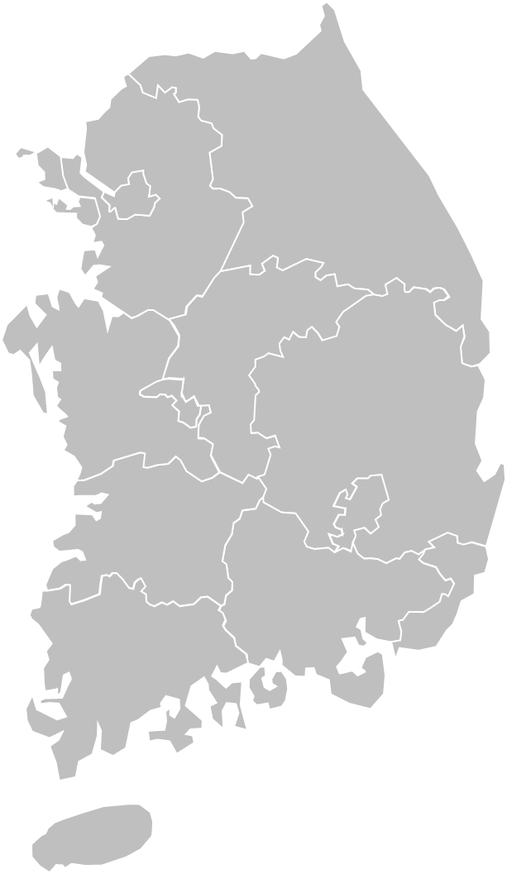
[TÍTULO DA HISTÓRIA]
DM [X]
[NOME DO APRESENTADOR]
[CARGO] AJ [X]: [NOME DA AJ]

Slide 49
[TÍTULO DA HISTÓRIA]
DM [X]
DM [X]
[NOME DO APRESENTADOR]
[CARGO] AJ [X]: [NOME DA AJ]
Notes:
Instruções para linha de animação:
Inserir Forma> Curva
Clique no ponto inicial da linha, assim como em qualquer ponto ao longo do caminho onde você gostaria que a linha se curvasse
Depois de clicar no ponto final da linha, pressione “Esc” no teclado
Abra o menu de Formatar para a forma e selecione o seguinte:
Linha sólida
Cor: Personalizar (175R 30G 45B)
Largura: 2,75pt
Tipo de traço: Traço longo
Efeitos de forma: Sombra (cobrir o fundo)
Navegue até a guia Animações, selecione a linha e clique na animação “Wipe“ (transição)
Abra o painel de animações e insira a seguinte configuração para a animação:
Tempo:
Início: Com prévia
Retardo: 0 segundos
Duração: 3 segundos (lento)
Efeito:
Direção: Defina conforme se aplique ao local do seu ponto de partida e chegada
Selecione o rótulo de DM no ponto final da linha (lágrima invertida/texto amarelo)
Na guia Animações, selecione “Dissipar”
Insira as seguintes configurações no painel de animações:
Tempo:
Início: Após a prévia
Retardo: 0 segundos
Duração: 1 segundo (rápido)

Slide 50
[TÍTULO DA HISTÓRIA]
DM [X]
DM [X]
DM [X]
[NOME DO APRESENTADOR]
[CARGO] AJ [X]: [NOME DA AJ]
Notes:
Instruções para linha de animação:
Inserir Forma> Curva
Clique no ponto inicial da linha, assim como em qualquer ponto ao longo do caminho onde você gostaria que a linha se curvasse
Depois de clicar no ponto final da linha, pressione “Esc” no teclado
Abra o menu de Formatar para a forma e selecione o seguinte:
Linha sólida
Cor: Personalizar (175R 30G 45B)
Largura: 2,75pt
Tipo de traço: Traço longo
Efeitos de forma: Sombra (cobrir o fundo)
Navegue até a guia Animações, selecione a linha e clique na animação “Wipe“ (transição)
Abra o painel de animações e insira a seguinte configuração para a animação:
Tempo:
Início: Com prévia
Retardo: 0 segundos
Duração: 3 segundos (lento)
Efeito:
Direção: Defina conforme se aplique ao local do seu ponto de partida e chegada
Selecione o rótulo de DM no ponto final da linha (lágrima invertida/texto amarelo)
Na guia Animações, selecione “Dissipar”
Insira as seguintes configurações no painel de animações:
Tempo:
Início: Após a prévia
Retardo: 0 segundos
Duração: 1 segundo (rápido)

Slide 51
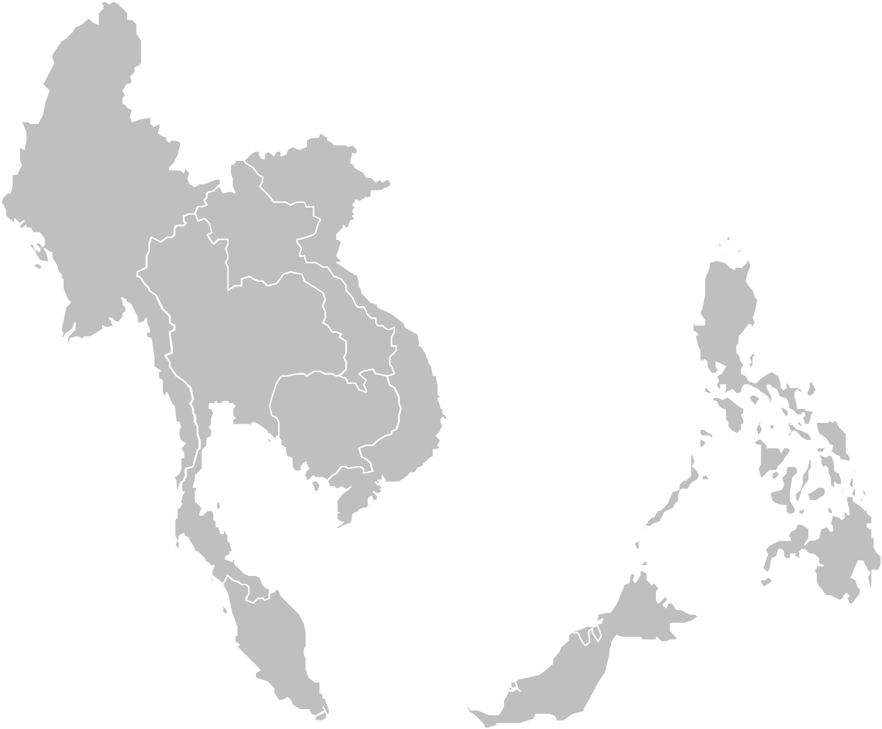
[TÍTULO DA HISTÓRIA]
DM [X]
[NOME DO APRESENTADOR]
[CARGO] AJ [X]: [NOME DA AJ]

Slide 52
[TÍTULO DA HISTÓRIA]
DM [X]
DM [X]
[NOME DO APRESENTADOR]
[CARGO] AJ [X]: [NOME DA AJ]
Notes:
Instruções para linha de animação:
Inserir Forma> Curva
Clique no ponto inicial da linha, assim como em qualquer ponto ao longo do caminho onde você gostaria que a linha se curvasse
Depois de clicar no ponto final da linha, pressione “Esc” no teclado
Abra o menu de Formatar para a forma e selecione o seguinte:
Linha sólida
Cor: Personalizar (175R 30G 45B)
Largura: 2,75pt
Tipo de traço: Traço longo
Efeitos de forma: Sombra (cobrir o fundo)
Navegue até a guia Animações, selecione a linha e clique na animação “Wipe“ (transição)
Abra o painel de animações e insira a seguinte configuração para a animação:
Tempo:
Início: Com prévia
Retardo: 0 segundos
Duração: 3 segundos (lento)
Efeito:
Direção: Defina conforme se aplique ao local do seu ponto de partida e chegada
Selecione o rótulo de DM no ponto final da linha (lágrima invertida/texto amarelo)
Na guia Animações, selecione “Dissipar”
Insira as seguintes configurações no painel de animações:
Tempo:
Início: Após a prévia
Retardo: 0 segundos
Duração: 1 segundo (rápido)

Slide 53
[TÍTULO DA HISTÓRIA]
DM [X]
DM [X]
DM [X]
[NOME DO APRESENTADOR]
[CARGO] AJ [X]: [NOME DA AJ]
Notes:
Instruções para linha de animação:
Inserir Forma> Curva
Clique no ponto inicial da linha, assim como em qualquer ponto ao longo do caminho onde você gostaria que a linha se curvasse
Depois de clicar no ponto final da linha, pressione “Esc” no teclado
Abra o menu de Formatar para a forma e selecione o seguinte:
Linha sólida
Cor: Personalizar (175R 30G 45B)
Largura: 2,75pt
Tipo de traço: Traço longo
Efeitos de forma: Sombra (cobrir o fundo)
Navegue até a guia Animações, selecione a linha e clique na animação “Wipe“ (transição)
Abra o painel de animações e insira a seguinte configuração para a animação:
Tempo:
Início: Com prévia
Retardo: 0 segundos
Duração: 3 segundos (lento)
Efeito:
Direção: Defina conforme se aplique ao local do seu ponto de partida e chegada
Selecione o rótulo de DM no ponto final da linha (lágrima invertida/texto amarelo)
Na guia Animações, selecione “Dissipar”
Insira as seguintes configurações no painel de animações:
Tempo:
Início: Após a prévia
Retardo: 0 segundos
Duração: 1 segundo (rápido)

Slide 54
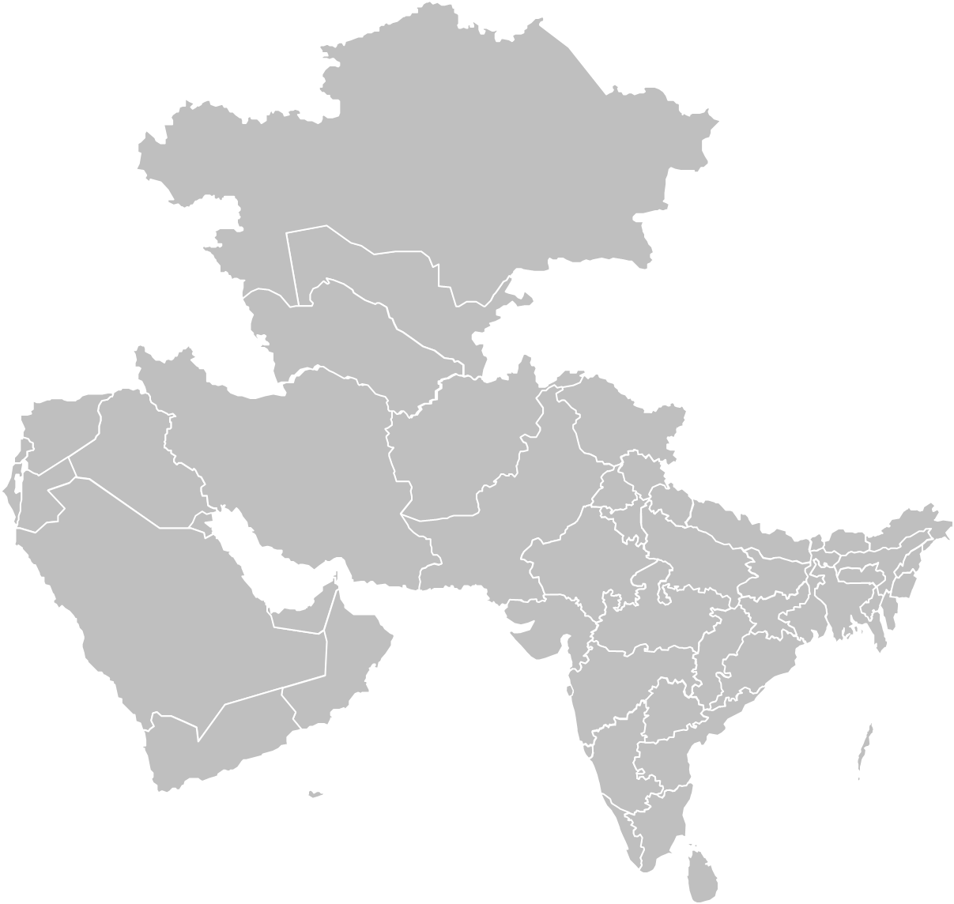
[TÍTULO DA HISTÓRIA]
DM [X]
[NOME DO APRESENTADOR]
[CARGO] AJ [X]: [NOME DA AJ]

Slide 55
[TÍTULO DA HISTÓRIA]
DM [X]
DM [X]
[NOME DO APRESENTADOR]
[CARGO] AJ [X]: [NOME DA AJ]
Notes:
Instruções para linha de animação:
Inserir Forma> Curva
Clique no ponto inicial da linha, assim como em qualquer ponto ao longo do caminho onde você gostaria que a linha se curvasse
Depois de clicar no ponto final da linha, pressione “Esc” no teclado
Abra o menu de Formatar para a forma e selecione o seguinte:
Linha sólida
Cor: Personalizar (175R 30G 45B)
Largura: 2,75pt
Tipo de traço: Traço longo
Efeitos de forma: Sombra (cobrir o fundo)
Navegue até a guia Animações, selecione a linha e clique na animação “Wipe“ (transição)
Abra o painel de animações e insira a seguinte configuração para a animação:
Tempo:
Início: Com prévia
Retardo: 0 segundos
Duração: 3 segundos (lento)
Efeito:
Direção: Defina conforme se aplique ao local do seu ponto de partida e chegada
Selecione o rótulo de DM no ponto final da linha (lágrima invertida/texto amarelo)
Na guia Animações, selecione “Dissipar”
Insira as seguintes configurações no painel de animações:
Tempo:
Início: Após a prévia
Retardo: 0 segundos
Duração: 1 segundo (rápido)

Slide 56
[TÍTULO DA HISTÓRIA]
DM [X]
DM [X]
DM [X]
[NOME DO APRESENTADOR]
[CARGO] AJ [X]: [NOME DA AJ]
Notes:
Instruções para linha de animação:
Inserir Forma> Curva
Clique no ponto inicial da linha, assim como em qualquer ponto ao longo do caminho onde você gostaria que a linha se curvasse
Depois de clicar no ponto final da linha, pressione “Esc” no teclado
Abra o menu de Formatar para a forma e selecione o seguinte:
Linha sólida
Cor: Personalizar (175R 30G 45B)
Largura: 2,75pt
Tipo de traço: Traço longo
Efeitos de forma: Sombra (cobrir o fundo)
Navegue até a guia Animações, selecione a linha e clique na animação “Wipe“ (transição)
Abra o painel de animações e insira a seguinte configuração para a animação:
Tempo:
Início: Com prévia
Retardo: 0 segundos
Duração: 3 segundos (lento)
Efeito:
Direção: Defina conforme se aplique ao local do seu ponto de partida e chegada
Selecione o rótulo de DM no ponto final da linha (lágrima invertida/texto amarelo)
Na guia Animações, selecione “Dissipar”
Insira as seguintes configurações no painel de animações:
Tempo:
Início: Após a prévia
Retardo: 0 segundos
Duração: 1 segundo (rápido)

Slide 57
[TÍTULO DA HISTÓRIA]
DM [X]
[NOME DO APRESENTADOR]
[CARGO] AJ [X]: [NOME DA AJ]

Slide 58
[TÍTULO DA HISTÓRIA]
DM [X]
DM [X]
[NOME DO APRESENTADOR]
[CARGO] AJ [X]: [NOME DA AJ]
Notes:
Instruções para linha de animação:
Inserir Forma> Curva
Clique no ponto inicial da linha, assim como em qualquer ponto ao longo do caminho onde você gostaria que a linha se curvasse
Depois de clicar no ponto final da linha, pressione “Esc” no teclado
Abra o menu de Formatar para a forma e selecione o seguinte:
Linha sólida
Cor: Personalizar (175R 30G 45B)
Largura: 2,75pt
Tipo de traço: Traço longo
Efeitos de forma: Sombra (cobrir o fundo)
Navegue até a guia Animações, selecione a linha e clique na animação “Wipe“ (transição)
Abra o painel de animações e insira a seguinte configuração para a animação:
Tempo:
Início: Com prévia
Retardo: 0 segundos
Duração: 3 segundos (lento)
Efeito:
Direção: Defina conforme se aplique ao local do seu ponto de partida e chegada
Selecione o rótulo de DM no ponto final da linha (lágrima invertida/texto amarelo)
Na guia Animações, selecione “Dissipar”
Insira as seguintes configurações no painel de animações:
Tempo:
Início: Após a prévia
Retardo: 0 segundos
Duração: 1 segundo (rápido)

Slide 59
[TÍTULO DA HISTÓRIA]
DM [X]
DM [X]
DM [X]
[NOME DO APRESENTADOR]
[CARGO] AJ [X]: [NOME DA AJ]
Notes:
Instruções para linha de animação:
Inserir Forma> Curva
Clique no ponto inicial da linha, assim como em qualquer ponto ao longo do caminho onde você gostaria que a linha se curvasse
Depois de clicar no ponto final da linha, pressione “Esc” no teclado
Abra o menu de Formatar para a forma e selecione o seguinte:
Linha sólida
Cor: Personalizar (175R 30G 45B)
Largura: 2,75pt
Tipo de traço: Traço longo
Efeitos de forma: Sombra (cobrir o fundo)
Navegue até a guia Animações, selecione a linha e clique na animação “Wipe“ (transição)
Abra o painel de animações e insira a seguinte configuração para a animação:
Tempo:
Início: Com prévia
Retardo: 0 segundos
Duração: 3 segundos (lento)
Efeito:
Direção: Defina conforme se aplique ao local do seu ponto de partida e chegada
Selecione o rótulo de DM no ponto final da linha (lágrima invertida/texto amarelo)
Na guia Animações, selecione “Dissipar”
Insira as seguintes configurações no painel de animações:
Tempo:
Início: Após a prévia
Retardo: 0 segundos
Duração: 1 segundo (rápido)

Slide 60
[TÍTULO DA HISTÓRIA]
DM [X]
[NOME DO APRESENTADOR]
[CARGO] AJ [X]: [NOME DA AJ]

Slide 61
[TÍTULO DA HISTÓRIA]
DM [X]
DM [X]
[NOME DO APRESENTADOR]
[CARGO] AJ [X]: [NOME DA AJ]
Notes:
Instruções para linha de animação:
Inserir Forma> Curva
Clique no ponto inicial da linha, assim como em qualquer ponto ao longo do caminho onde você gostaria que a linha se curvasse
Depois de clicar no ponto final da linha, pressione “Esc” no teclado
Abra o menu de Formatar para a forma e selecione o seguinte:
Linha sólida
Cor: Personalizar (175R 30G 45B)
Largura: 2,75pt
Tipo de traço: Traço longo
Efeitos de forma: Sombra (cobrir o fundo)
Navegue até a guia Animações, selecione a linha e clique na animação “Wipe“ (transição)
Abra o painel de animações e insira a seguinte configuração para a animação:
Tempo:
Início: Com prévia
Retardo: 0 segundos
Duração: 3 segundos (lento)
Efeito:
Direção: Defina conforme se aplique ao local do seu ponto de partida e chegada
Selecione o rótulo de DM no ponto final da linha (lágrima invertida/texto amarelo)
Na guia Animações, selecione “Dissipar”
Insira as seguintes configurações no painel de animações:
Tempo:
Início: Após a prévia
Retardo: 0 segundos
Duração: 1 segundo (rápido)

Slide 62
[TÍTULO DA HISTÓRIA]
DM [X]
DM [X]
DM [X]
[NOME DO APRESENTADOR]
[CARGO] AJ [X]: [NOME DA AJ]
Notes:
Instruções para linha de animação:
Inserir Forma> Curva
Clique no ponto inicial da linha, assim como em qualquer ponto ao longo do caminho onde você gostaria que a linha se curvasse
Depois de clicar no ponto final da linha, pressione “Esc” no teclado
Abra o menu de Formatar para a forma e selecione o seguinte:
Linha sólida
Cor: Personalizar (175R 30G 45B)
Largura: 2,75pt
Tipo de traço: Traço longo
Efeitos de forma: Sombra (cobrir o fundo)
Navegue até a guia Animações, selecione a linha e clique na animação “Wipe“ (transição)
Abra o painel de animações e insira a seguinte configuração para a animação:
Tempo:
Início: Com prévia
Retardo: 0 segundos
Duração: 3 segundos (lento)
Efeito:
Direção: Defina conforme se aplique ao local do seu ponto de partida e chegada
Selecione o rótulo de DM no ponto final da linha (lágrima invertida/texto amarelo)
Na guia Animações, selecione “Dissipar”
Insira as seguintes configurações no painel de animações:
Tempo:
Início: Após a prévia
Retardo: 0 segundos
Duração: 1 segundo (rápido)

